Slide 1


ASP.NET MVC
workshop com Miguel Costa

Slide 2
Sumário
MVC
ASP.NET MVC
Razor
Visual Studio
Outras tecnologias/frameworks
Demo - Blog
Referências

Slide 3
Demo
Hello World

Slide 4
MVC

Slide 5
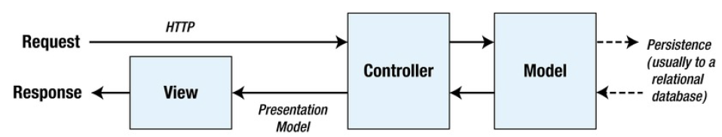
Model-View-Controller (MVC)

Slide 6
Model-View-Controller (MVC)
Model – Representa ou contêm os dados que os que os utilizadores acedem.
View – Usada para apresentar ao utilizador as páginas HTML.
Controller – Recebe os pedidos do utilizador e responde de acordo com o que for solicitado.

Slide 7
ASP.NET MVC

Slide 8
O que é ASP.NET MVC?
ASP.NET MVC é uma framework de desenvolvimento Web da Microsoft que combina eficácia e características da arquitetura MVC.
Aplica as técnicas mais recentes de desenvolvimento ágil.

Slide 9
Porque surgiu ASP.NET MVC?
O desenvolvimento em ASP.NET Web Forms foi bastante adotado, mas ao longo do tempo apresentava algumas deficiências:
o mecanismo para manter o estado entre pedidos obrigava à troca de grandes blocos de dados,
o mecanismo para ligar os eventos do lado do cliente com o servidor por vezes era complicado,
dificuldade em automatizar testes,
ajuda na separação das camadas lógicas o que facilita o trabalho de equipa

Slide 10
Razor

Slide 11
Razor
View Engine que permite inserir código diretamente na camada de visualização da aplicação, facilitando a codificação do projeto.
Tem como objetivo facilitar a criação de páginas dinâmicas.

Slide 12
Razor
<!DOCTYPE html>
<html lang="en">
<head>
<meta charset="utf-8" />
<title>Variaveis</title>
</head>
<body>
<!-- Armazenando valores numa variavel -->
@{ var anonovo = "Feliz " + DateTime.Now.Year ; }
<!-- Apresentando o texto da variavel -->
<p>@anonovo</p>
</body>
</html>

Slide 13
Demo
Razor

Slide 14
Demo
Visual Studio

Slide 15
Outras tecnologias/frameworks

Slide 16
Outras tecnologias/frameworks
Entity Framework
Javascript (jQuery)
CSS
Bootstrap
Kendo UI
…

Slide 17
Demo
Blog

Slide 18

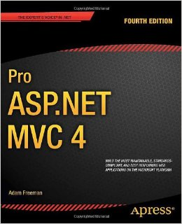
Referências
L. Abreu e J. P. Carreiro, ASP.NET MVC, FCA.
A. Freeman, Pro ASP.NET MVC 4 4th Edition, Apress, 2012

Slide 19
Referências
http://www.asp.net/mvc
http://www.asp.net/entity-framework
http://www.microsoftvirtualacademy.com
http://getbootstrap.com
http://www.telerik.com/kendo-ui
https://jquery.com
https://www.jetbrains.com/resharper/

Slide 20

ASP.NET MVC
workshop com Miguel Costa
miguel.costa@inelcis.pt
https://github.com/MiguelCosta
https://pt.linkedin.com/in/miguelpintodacosta
geral@inelcis.pt
www.inelcis.pt

